Slide 1
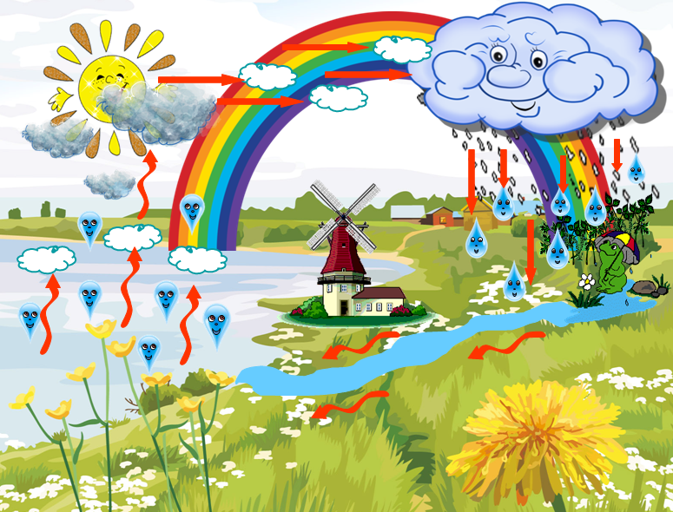
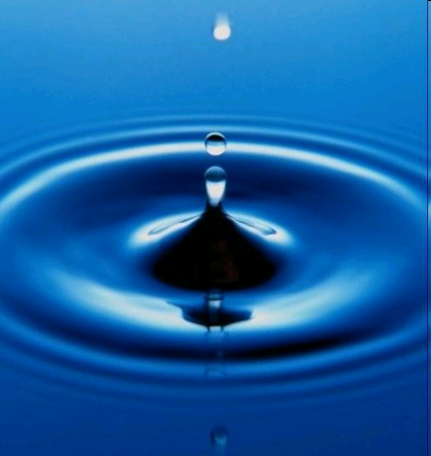
Круговорот воды в природе

Slide 3
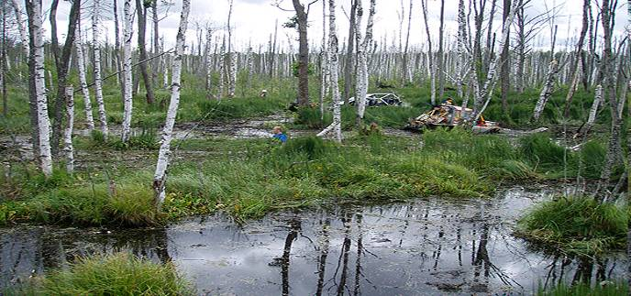
Болота
Болота — огромные хранилища воды.
Эта вода обеспечивает растения леса и луга жарким засушливым летом.
Множество маленьких ручейков вытекает из болота.

Slide 4
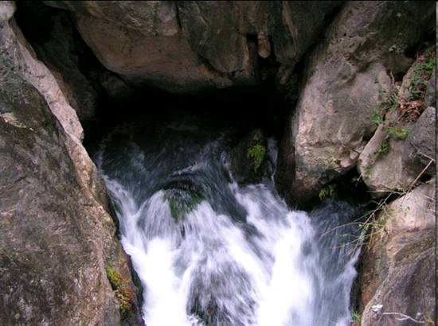
Подземные воды
Вода, просачиваясь в почву, образует подземные ручьи, озёра, реки.
Иногда они вырываются на поверхность земли.

Slide 5
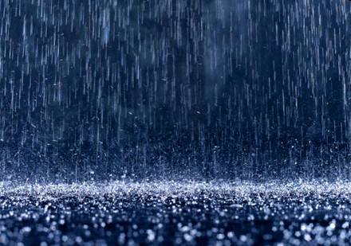
Дождь
Весной, летом и осенью идут дожди. Растениям и грибам очень нужна эта вода.
Если дожди идут часто, то лето называют дождливым. Если редко — засушливым.

Slide 6
Роса
Роса – это вид атмосферных осадков, образующихся на поверхности земли, растениях, предметах, крышах зданий, автомобилях и других предметах.

Slide 7
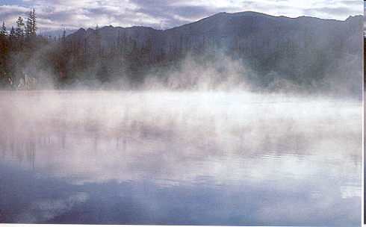
Газообразное
Испарение
Когда вода теплее окружающего воздуха, то можно заметить над водой туман.
Вода испаряется, превращаясь в пар.
Пар — это газ. Его не видно. Он находится в воздухе вместе с другими газами.

Slide 8
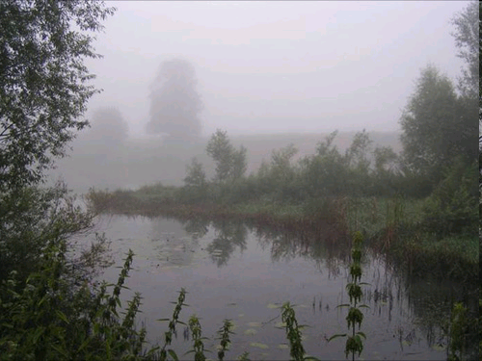
Туман
Если воздух влажный, в нём много водяного пара, то при похолодании случается туман. На холоде частицы воды оседают на пылинках воздуха. Сливаясь, они образуют капли. Маленькие капли воды висят в воздухе — мы видим туман.

Slide 9
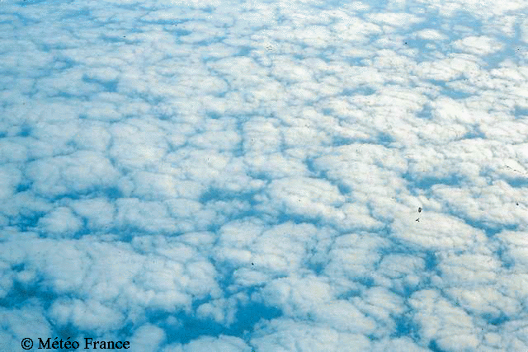
Облака
Невидимый водяной пар превращается в воздухе в облака. Это происходит, когда он поднимается всё выше вверх, туда, где достаточно холодно. Частицы воды, сливаясь, образуют капельки. Облако — это множество маленьких капель воды.

Slide 10
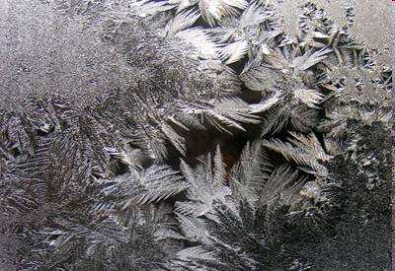
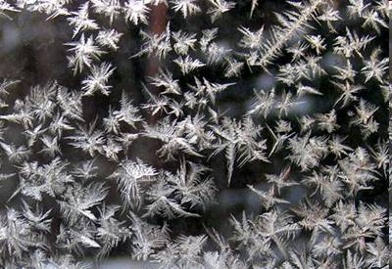
Узоры на стекле
Эти волшебные узоры на стекле появились из-за водяного пара, который позже замерз.

Slide 11
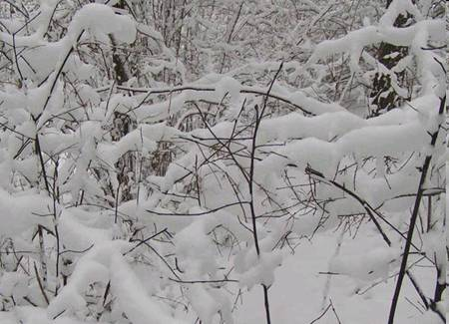
Твердое
Снег
Зимой часто выпадает снег. Снежинки состоят из маленьких кристаллов льда. У каждой снежинки шесть лучей. Она образуется в воздухе из водяного пара.

Slide 12
Лёд
Лёд — это тоже вода. Вода в твёрдом состоянии. Когда осенью холодает, вода замерзает и превращается в лёд.

Slide 13
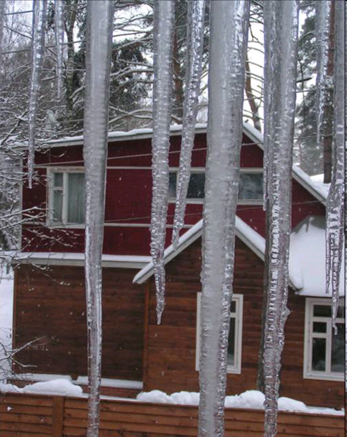
Сосульки
Когда зимой наступает оттепель, снег потихоньку тает.
Капли воды, стекая с крыш, замерзают.
На них натекают новые капли.
Так растут сосульки.

Slide 14
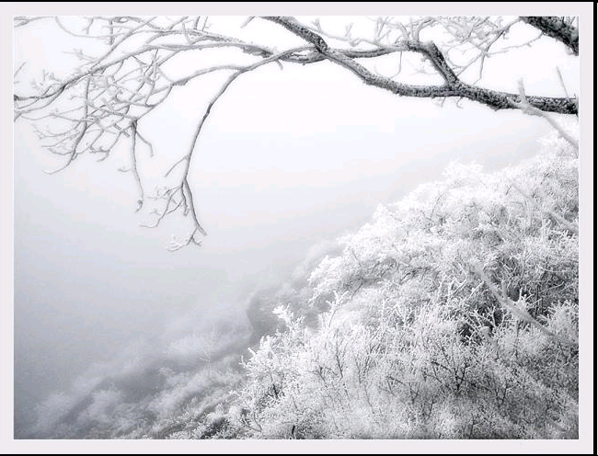
Иней
Иней — это кристаллы льда, намёрзшие на траве, деревьях, почве... Иней образуется при резком охлаждении влажного воздуха.

Slide 15
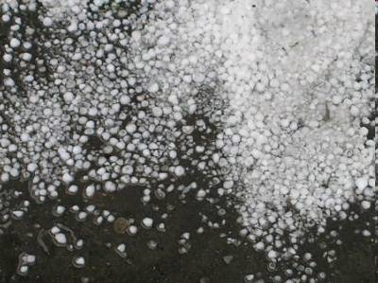
Град
Град является частичками льда шарообразной или неправильной формы размером от миллиметра до нескольких сантиметров.

Slide 16
Заключение
В атмосфере нашей планеты вода находится в виде капель малого размера, в облаках и тумане, а также в виде пара. При конденсации выводится из атмосферы в виде атмосферных осадков (дождь, снег, град, роса). В совокупности жидкая водная оболочка Земли называется гидросферой. Вода является важнейшим веществом всех живых организмов на Земле. Предположительно, зарождение жизни на Земле произошло в водной среде.

